Slide 1
国安数据管理系统 服务专员事业群分配功能说明手册
平台数据中心

Slide 2


服务专员事业群分配

Slide 3
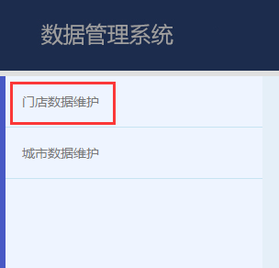
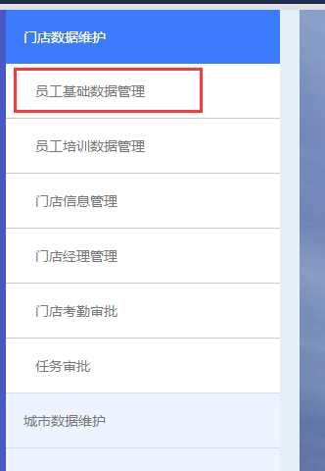
服务专员事业群分配

Slide 4
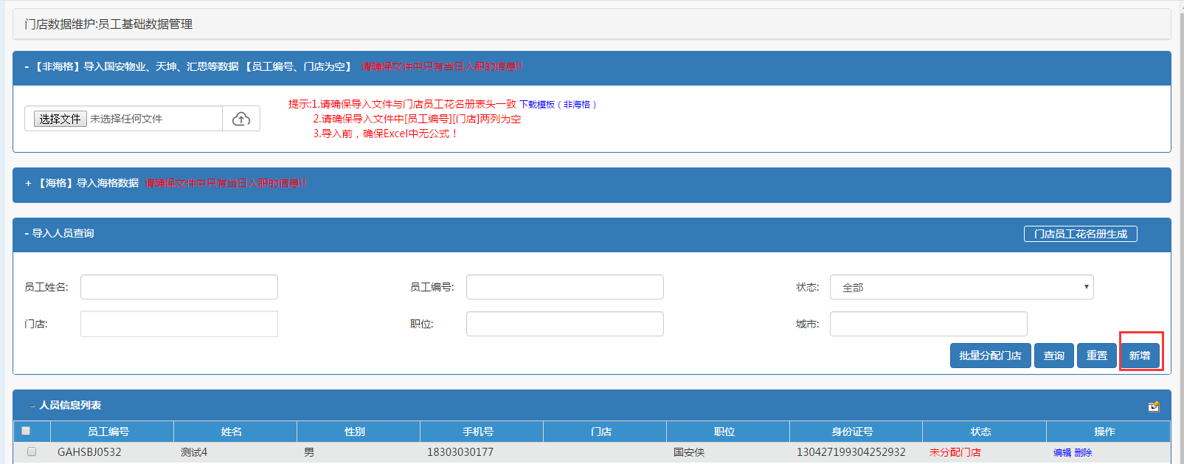
服务专员事业群分配

Slide 5
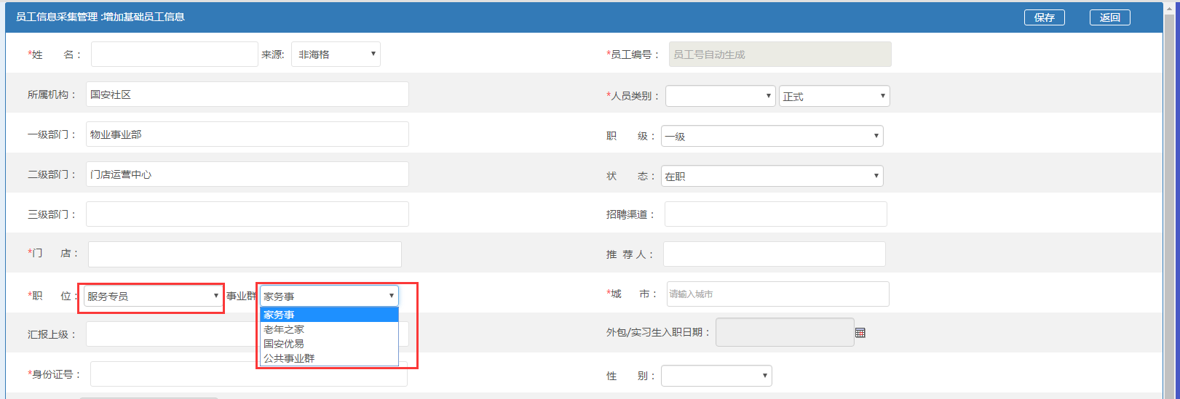
服务专员事业群分配
选择服务专员时，可选择对应的四个事业群

Slide 6
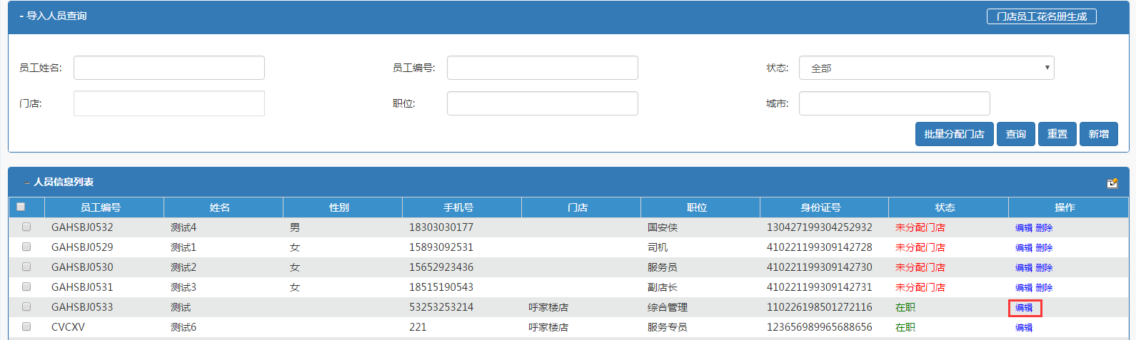
服务专员事业群分配

Slide 7
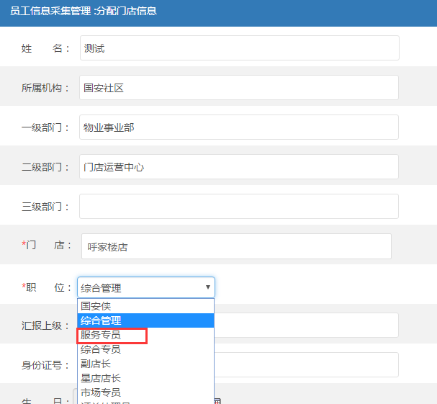
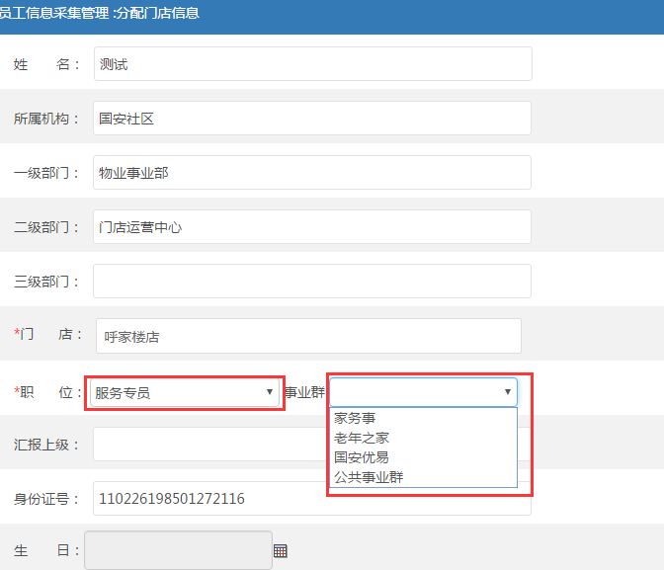
服务专员事业群分配
职位修改成服务专员时，可选择对应的四个事业群

Slide 8
谢 谢

